Slide 1


Нові підручники з російської мови для 6 кл. (для класів з українською мовою навчання) (6-ий рік навчання)

Slide 2
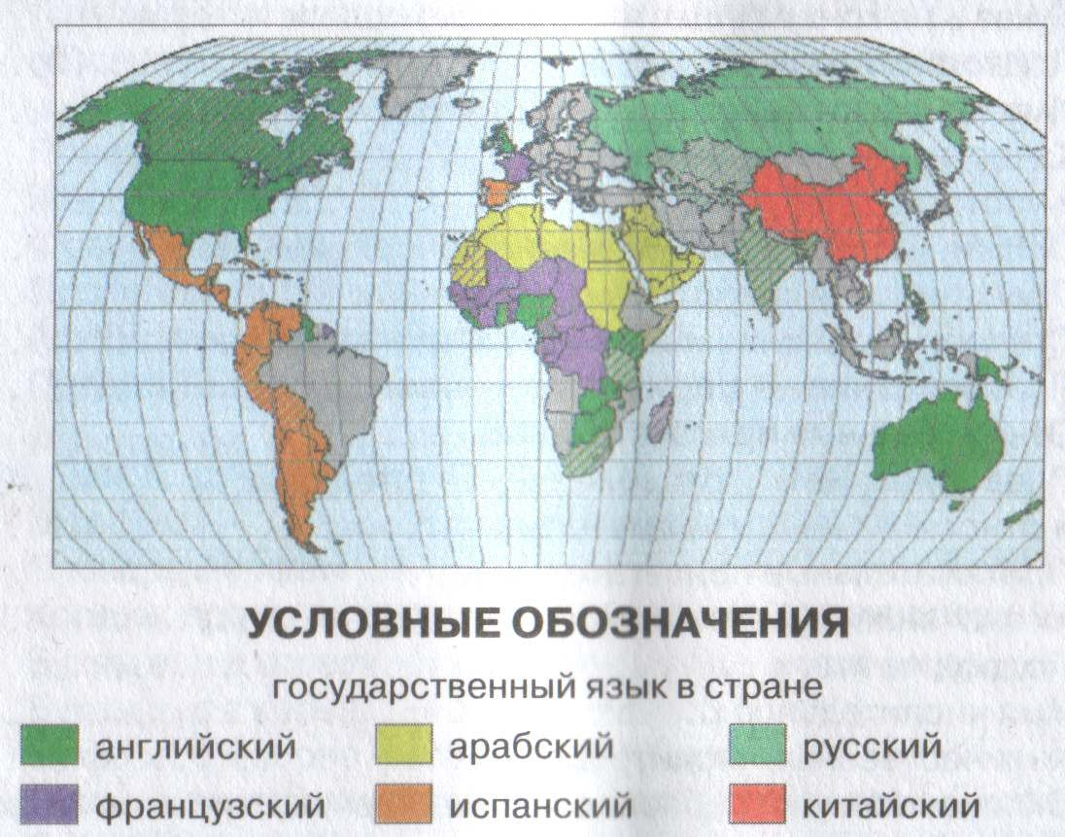
Карта розповсюдження найбільш вживаних мов світу в підручнику
Л.В. Давидюк

Slide 3
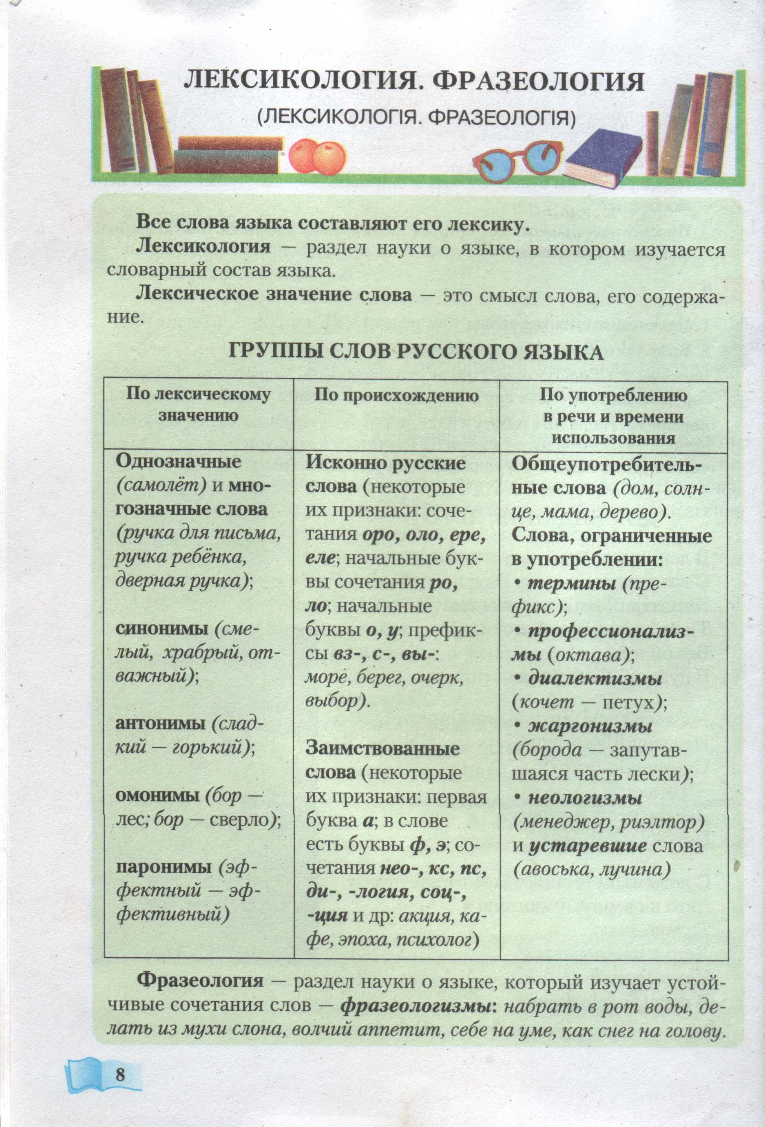
Узагальнююча опорна таблиця в підручнику А.Н. Рудякова

Slide 4
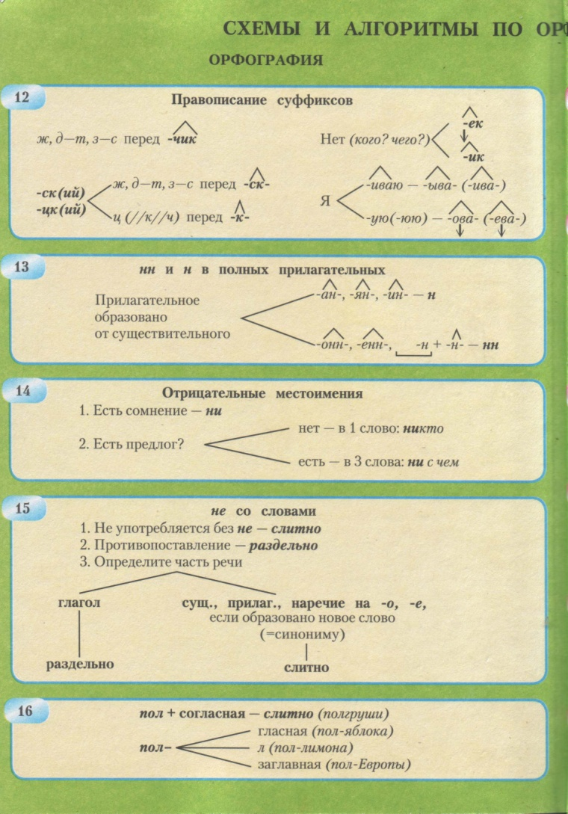
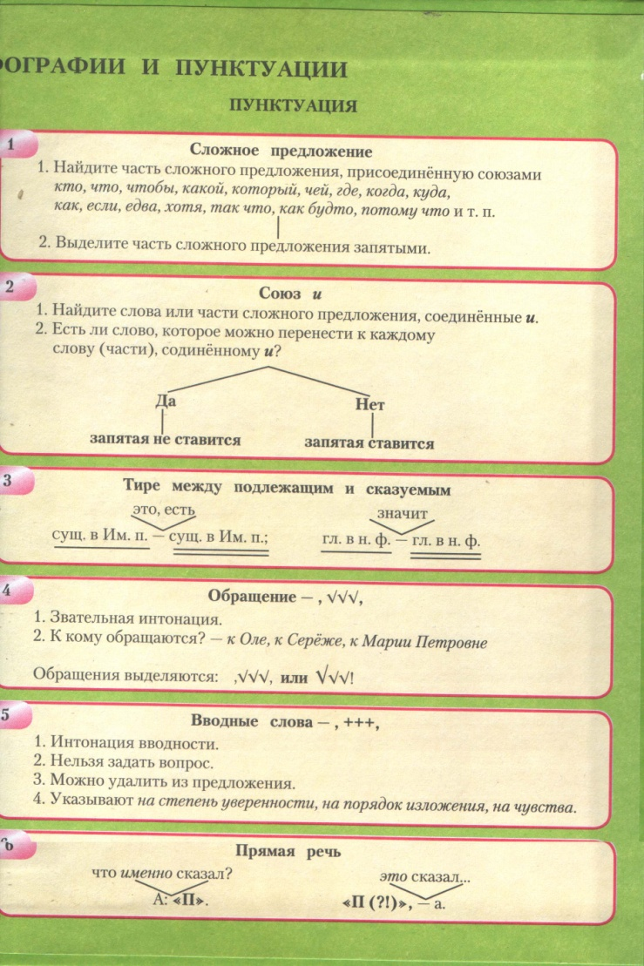
Схеми та алгоритми з орфографії та пунктуації в підручнику Рудякова

